Slide 1
Projeto Data Master - CAPAG
Bruno Rafael de Campos
Estação 33
Intelig. Dados Gerenciais

Slide 2
Objetivo do Case
O objetivo deste case é realizar a ingestão, tratamento e visualização dos dados do arquivo CAPAG, que contém informações sobre a classificação de capacidade de pagamento dos municípios brasileiros.
O processo CAPAG (Capacidade de Pagamento) no Brasil é um sistema de avaliação desenvolvido pela Secretaria do Tesouro Nacional (STN) para analisar a situação fiscal dos estados e municípios. Esse processo é essencial para determinar a capacidade das cidades de honrar suas dívidas e obter garantias da União para novos empréstimos.
O projeto busca transformar esses dados brutos em informações valiosas, através de processos de ETL (Extract, Transform, Load) e exibição em dashboards interativos.

Slide 3
Arquitetura de Solução
Datasets
CAPAG.txt / cidades.json
Ingestão de Dados
Insumos transformados em .csv e enviados para o Google Cloud Storage.
Processamento de Dados
Dados carregados no BigQuery, processados e transformados pelo dbt.
Validação de Dados
Uso do SODA para validar a qualidade dos dados que foram transformados.
Visualização de Dados
Dashboards interativos no Metabase.

Slide 4
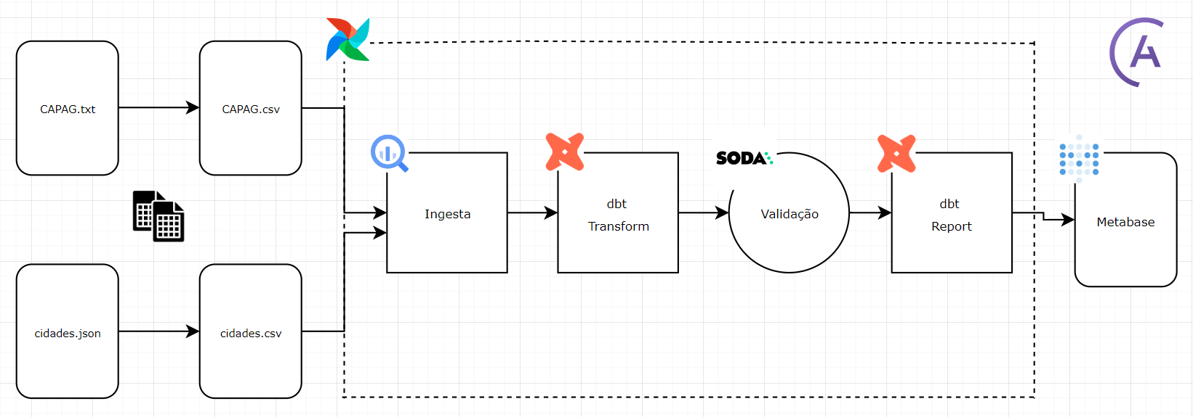
Arquitetura de Solução
Pipeline:

Slide 5
Arquitetura Técnica
Docker
Ferramenta para conteinerização e gerenciamento de ambientes.
Astro CLI
Ferramenta de linha de comando para gerenciamento do Airflow.
Airflow
Plataforma para criar, agendar e monitorar workflows, utilizada para orquestração do pipeline de dados.

Slide 6
Arquitetura Técnica
Google Cloud Platform
Google Cloud Storage
Armazenamento do arquivo CAPAG.csv e cidades.csv.
BigQuery
Data warehouse utilizado para armazenar e processar os dados.
dbt (Data Build Tool)
Ferramenta para transformação dos dados, escrita de modelos SQL e criação de tabelas no BigQuery.
SODA
Ferramenta para validação e monitoramento da qualidade dos dados.
Metabase
Plataforma utilizada para criar e visualizar dashboards interativos.

Slide 7
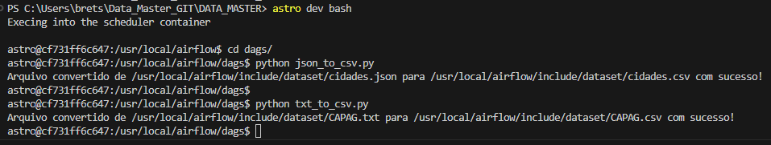
Explicação sobre o Case Desenvolvido
Tratamento inicial dos insumos
Mudança de extensão dos datasets para .csv
Ingestão dos Arquivos
Dags upload_capag_to_gcs e upload_cidades_to_gcs
Insumos carregados no Google Cloud Storage.
Dags create_capag_dataset e create_cidades_dataset
Criação de datasets vazios.
Dags gcs_to_raw_capag e gcs_to_raw_cidades
Criação das tabelas capag_brasil e cidades_brasil no BigQuery.

Slide 8
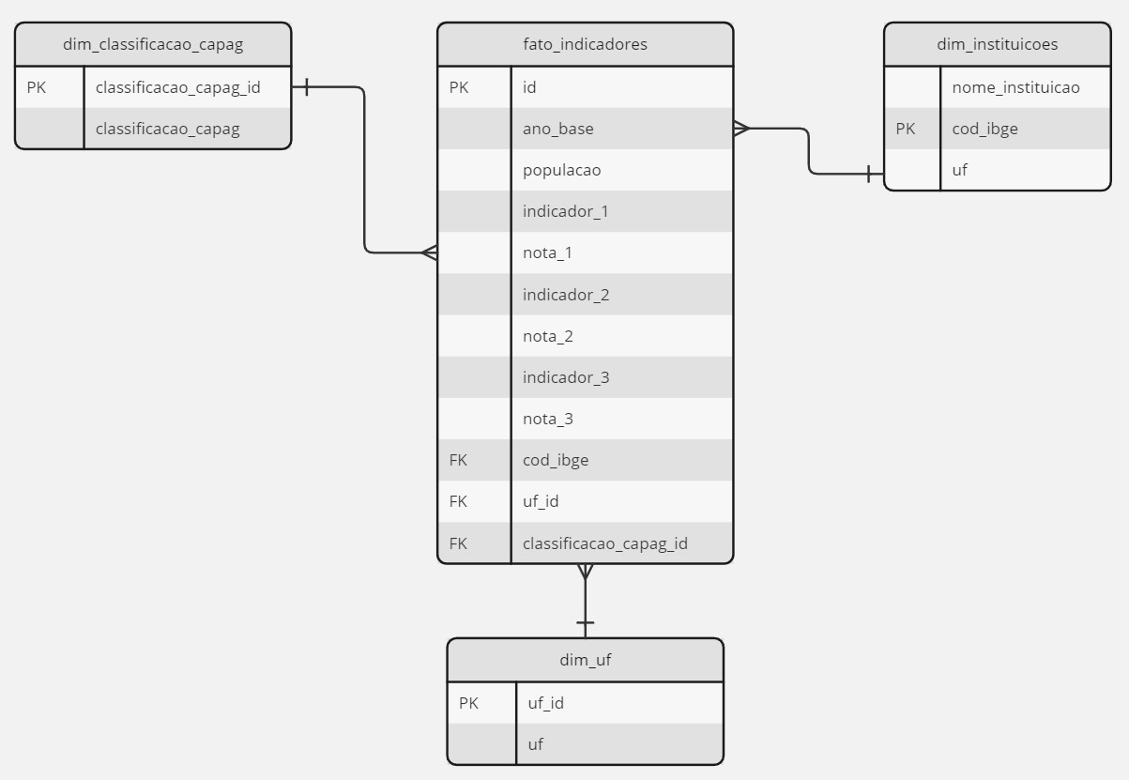
Explicação sobre o Case Desenvolvido
3. Criação de Tabelas transform no BigQuery com dbt

Slide 9
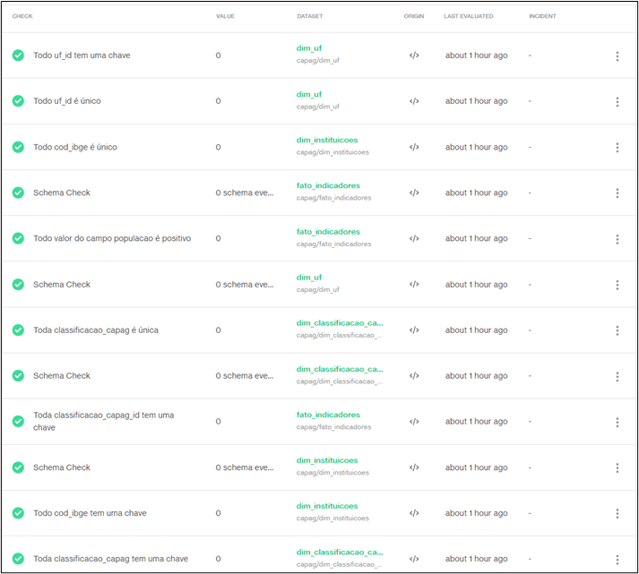
Explicação sobre o Case Desenvolvido
Validação dos dados com SODA
Dag check_transform
Executada em um ambiente Python externo (@task.external_python).
Validações como: formato de dados, dados únicos, valores nulos e extremos.

Slide 10
Explicação sobre o Case Desenvolvido
5. Criação de Tabelas report no BigQuery com dbt
Tabelas criadas através da dag report:
report_ind1_cidades_ano: As 10 cidades com o maior valor percentual referente ao indicador_1 (endividamento).
report_ind2_cidades_ano: As 10 cidades com o maior valor percentual referente ao indicador_2 (poupança corrente).
report_ind3_cidades_ano: As 10 cidades com o maior valor percentual referente ao indicador_3 (liquidez).
report_classificacao_uf: Os 10 estados brasileiros com o maior número de cidades com classificação capag como A.

Slide 11
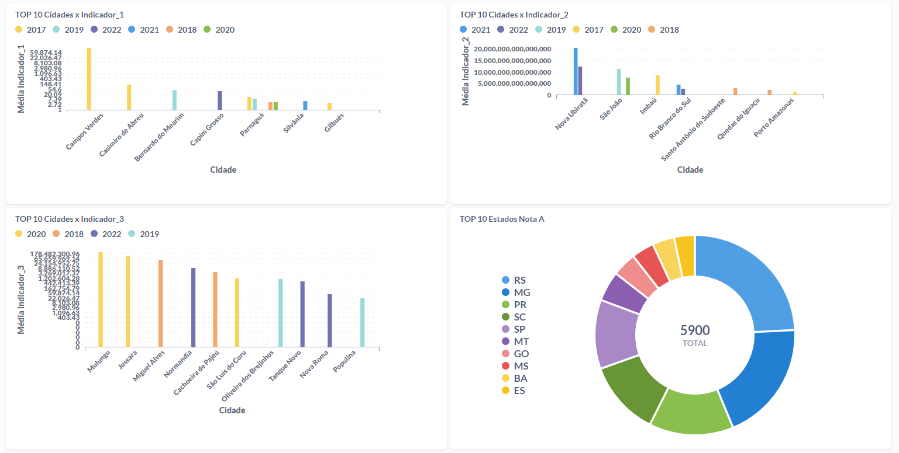
Explicação sobre o Case Desenvolvido
6. Criação de Dashboard no Metabase

Slide 12
Melhorias
Automação do Pipeline de Dados
Atualização automática do arquivo CAPAG e a execução programada no Airflow.
Criação de DAGs para a transformação da extensão em .csv dos arquivos de origem.
Monitoramento Contínuo
Utilizar o SODA para configurar alertas e monitoramento contínuo da qualidade dos dados.
Expansão das Visualizações
Adicionar mais tipos de visualizações no Metabase para obter insights mais profundos.
Incluir filtros dinâmicos para permitir uma análise mais detalhada dos dados.

Slide 13
Considerações Finais
Entendimento de como funciona o processo do CAPAG, essencial para avaliar a saúde fiscal dos estados e municípios, promovendo a responsabilidade fiscal e ajudando a manter a estabilidade econômica do país.
Capacidade de transformar dados brutos em informações valiosas através de um pipeline de ETL bem definido e ferramentas de Engenharia de Dados poderosas.
A utilização de tecnologias como BigQuery, dbt, SODA e Metabase permitiu a criação de um sistema robusto e escalável para análise de dados.
Repositório:
https://github.com/BretsCampos/DATA_MASTER

Slide 15
Evolucao do Projeto - v2.0
Melhorias Implementadas:
Arquitetura Medalhao (Bronze / Silver / Gold)
Nova fonte de dados: PIB Municipal (IBGE/SIDRA)
Score de Risco Fiscal composto (0-100 pontos)
Particionamento e clusterizacao no BigQuery
Validacao SODA em todas as camadas
Agente de Insights Automaticos
Dashboards expandidos no Metabase
Fluxo atualizado:
download -> GCS -> BigQuery -> Bronze -> Silver -> Gold -> Insights

Slide 16
Arquitetura Medalhao
Bronze (views - sem custo de armazenamento)
brz_capag_brasil, brz_cidades_brasil, brz_pib_municipal
Espelham 1:1 os dados brutos do BigQuery
Silver (tabelas - limpeza e validacao)
slv_capag_municipios: SAFE_CAST, dedup, particao por ano_base
slv_pib_municipal: limpeza, dedup, particao por ano
slv_cidades, slv_dim_uf, slv_dim_classificacao_capag
Gold (tabelas - modelos de negocio)
3 dimensoes, 3 fatos (incl. risco fiscal), 6 reports
Particionamento por ano + clusterizacao por UF/risco

Slide 17
Cruzamento CAPAG x PIB Municipal
Nova fonte: PIB Municipal (IBGE - tabela SIDRA 5938)
Download automatico via biblioteca sidrapy
Dados de todos os 5.569 municipios brasileiros
Valor adicionado por setor, PIB total, PIB per capita
Cruzamento por: cod_ibge + ano
Permite responder:
Municipios com alta divida E economia fraca = risco critico
Correlacao entre PIB per capita e saude fiscal
Como o porte do municipio influencia o risco
Tendencias economicas vs indicadores fiscais

Slide 18
Score de Risco Fiscal (0-100 pontos)
Componentes do score:
Classificacao CAPAG: 40 pts (A=40, B=25, C=10, D=0)
Endividamento (DC/RCL): 20 pts (menor = melhor)
Poupanca Corrente: 20 pts (maior = melhor)
PIB per capita: 10 pts (maior = melhor)
Crescimento do PIB: 10 pts (maior = melhor)
Classificacao de Risco:
BAIXO: score >= 80
MODERADO: score >= 60
ELEVADO: score >= 40
CRITICO: score < 40

Slide 19
Particionamento e Clusterizacao
Tabelas particionadas por ano (INT64 range partition):
slv_capag_municipios: particao por ano_base (2015-2030)
slv_pib_municipal: particao por ano (2002-2030)
gld_fato_indicadores_capag: particao por ano_base
gld_fato_pib_municipal: particao por ano
gld_fato_risco_fiscal: particao por ano_base
Clusterizacao para otimizar queries:
gld_fato_indicadores_capag: cluster por uf_id, classificacao
gld_fato_risco_fiscal: cluster por classificacao_risco, uf
Beneficio: queries filtradas por ano/UF sao muito mais rapidas

Slide 20
Validacao SODA por Camada
Bronze: validacao de schema e existencia de dados
Schema check: colunas obrigatorias presentes
Row count > 0
Silver: qualidade dos dados limpos
Sem duplicatas (surrogate key unique)
Sem nulls em chaves (cod_ibge, ano_base)
UF com exatamente 2 caracteres
PIB nao negativo
Gold: regras de negocio
Score de risco entre 0 e 100
Classificacao de risco em valores validos
Todo municipio tem score calculado

Slide 21
Agente de Insights Automaticos
Task no Airflow que gera narrativas em linguagem natural
Salva na tabela gold.insights_risco_fiscal (BigQuery)
6 tipos de insights gerados automaticamente:
Resumo Geral: panorama fiscal, score medio, distribuicao
Alerta de Risco: top 10 municipios em situacao critica
Destaque Positivo: top 10 com melhor saude fiscal
Analise Regional: estados com mais risco concentrado
Tendencias: evolucao YoY (melhorias vs pioras)
Correlacao: porte do municipio vs risco fiscal
Visualizacao: card no Metabase com narrativas prontas

Slide 22
Dashboards no Metabase (Expandidos)
5 dashboards com filtros dinamicos (UF, Ano, Risco, Populacao):
1. Painel de Risco Fiscal Municipal
Pizza de distribuicao, Top 10, Gauge de score, Mapa por UF
2. Tendencias Anuais
Grafico de linha (evolucao), Barras (melhoria vs piora)
3. CAPAG vs PIB
Scatter PIB x Score, Barras por faixa populacional
4. Visao Estadual
Ranking de estados, % municipios em risco alto
5. Insights Automaticos
Narrativas geradas pelo agente de insights

Slide 23
Stack Tecnologica Completa
Docker + Astro CLI: containerizacao do ambiente
Apache Airflow: orquestracao do pipeline
Google Cloud Storage: armazenamento de arquivos
BigQuery: data warehouse (bronze, silver, gold)
dbt (Data Build Tool): transformacao (Arquitetura Medalhao)
dbt_utils: surrogate keys, testes
SODA: validacao de qualidade por camada
Metabase: dashboards interativos
Python: download automatico, insights
sidrapy: integracao com API SIDRA/IBGE
Total: 20 modelos dbt + 5 checks SODA + 1 agente de insights

